Slide 1
气压带和风带
能够绘制示意图理解三圈环流的形成、气压带、风带的形成过程和分布规律。
全球气压带、风带的分布和移动规律及其对气候的影响。

Slide 2
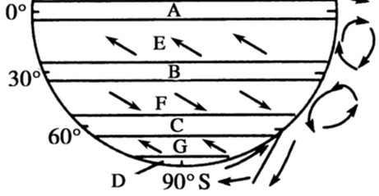
回答气压带、风带的名称
气压带、风带的移动（北半球）
夏季：▁▁冬季：▁▁
三圈环流：
① ▁▁▁▁环流
② ▁▁▁▁环流
③ ▁▁▁▁环流
偏北
偏南
低纬
中纬
高纬
A▁▁▁▁▁气压带
成因：▁▁▁▁▁
赤道低气压带
（膨胀上升、热力原因）
B▁▁▁▁▁▁气压带
成因：▁▁▁▁▁
副热带高气压带
①
（堆积下沉、动力原因）
副极地低气压带
C▁▁▁▁▁▁气压带
成因：▁▁▁▁▁
②
（碰撞上升、动力原因）
极地高气压带
D▁▁▁▁▁▁气压带
成因：▁▁▁▁▁
③
（冷却下沉、热力原因）

Slide 3
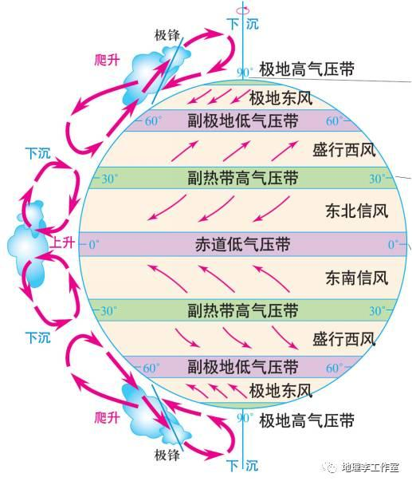
气压带、风带对气候（气温、降水）影响
规律：
高压盛行▁▁▁▁气流
低压盛行▁▁▁▁气流
上升▁▁▁，下沉▁▁▁
西风▁▁▁，信风▁▁▁
极地高气压带▁▁▁▁▁▁
极地东风▁▁▁▁▁▁
副极地低气压带▁▁▁▁▁▁
盛行西风▁▁▁▁▁▁
副热带高气压带▁▁▁▁▁▁
东北信风▁▁▁▁▁▁
赤道低气压带▁▁▁▁▁▁
下沉
上升
湿润
干
湿润
干
（寒冷干燥）
（寒冷干燥）
（寒冷湿润）
（温和湿润）
（炎热干燥）
（炎热干燥）
（高温多雨）

Slide 4
干
湿润
干
干
雨
干
雨
东风带
西 风 带
信 风 带
90°N 60°N 30°N 0°
极地高气压带
赤道低气压带
副极地低气压带
副热带高气压带
低气压带区，气流垂直上升，水汽遇冷凝结而成云致雨；高气压带区气流垂直下沉，水汽遇热难以凝结，从而晴朗干燥。
中纬西风，从较低纬→较高纬，水汽遇冷凝结，形成湿润的风；信风和东风，从较高纬→较低纬，水汽遇热难以凝结，形成干燥的风。

Slide 5
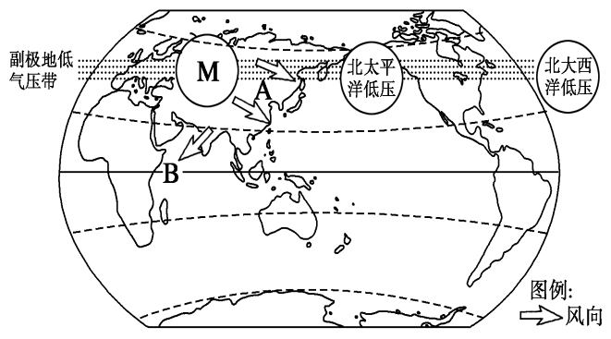
E
亚洲高压（蒙古--西伯利亚高压）
高压M名称▁▁▁▁▁▁▁▁▁▁▁▁▁成因？
低压E名称▁▁▁▁▁▁▁▁▁▁▁成因？
A风向▁▁▁特点▁▁▁ ，B风向▁▁▁特点▁▁▁▁
1月，北半球冬季，亚欧大陆降温快，形成冷高压
阿留申低压
南下的副极地低气压带，被陆地冷高压隔断，保留在太平海洋上的一块。
西北风
寒冷干燥
东北风
炎热干燥

Slide 6
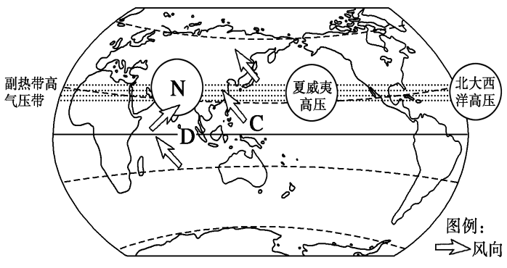
F
亚洲低压（印度低压）
低压N名称▁▁▁▁▁▁▁▁▁▁▁▁▁成因？
高压F名称▁▁▁▁▁▁▁▁▁▁▁成因？
C风向▁▁▁特点▁▁▁ ，D风向▁▁▁特点▁▁▁▁
7月，北半球夏季，亚欧大陆升温快，形成热低压
夏威夷高压
北上的副热带高气压带，被陆地热低压隔断，保留在太平洋上的一块。
东南风
高温多雨
西南风
高温多雨

Slide 7
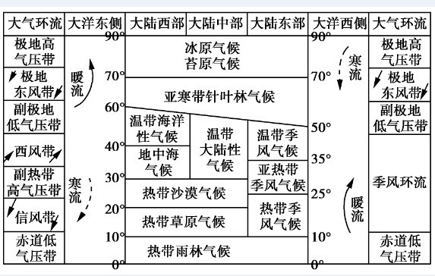

Slide 8
影响
名称
气压带和风带
移动
分布
成因

Slide 9
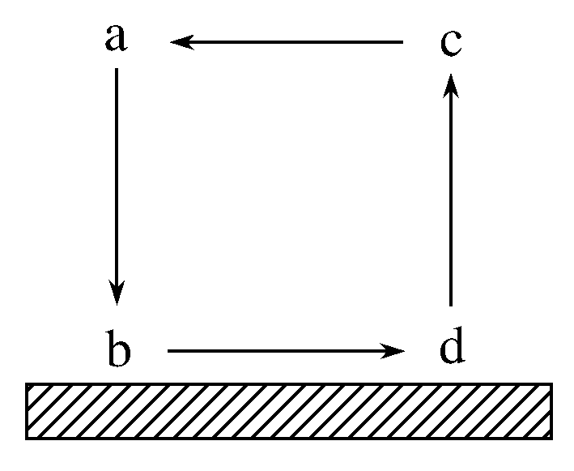
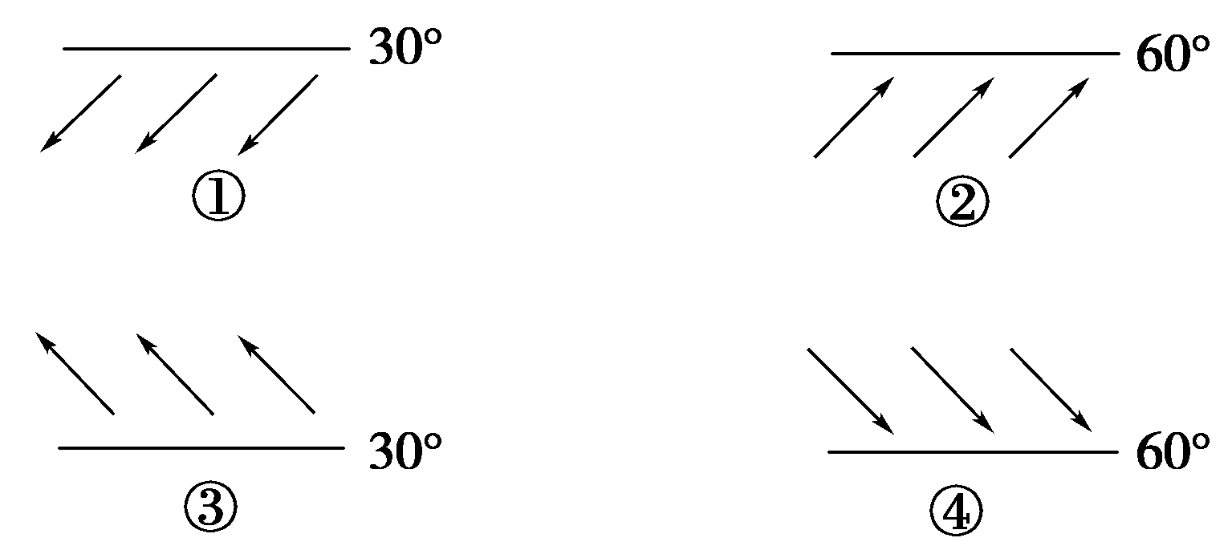
若下图为三圈环流中的中纬度环流侧视图，读图回答。
1．a、b、c、d四点气压由高到低排序正确的是( )
A．a、b、c、d
B．b、d、c、a
C．a、c、b、d
D．d、c、b、a
2．b与d之间是( )
A．副热带高气压带
B．副极地低气压带
C．干冷的气流
D．西风带
B
D
3．表示北半球
西风带的是( )
A．① B．②
C．③ D．④
B

Slide 10
图15为“某月沿0⁰经线海平面平均气压分布图，读图完成5-7题。
C
4.上述“某月”是( )
A．1月 B．4月 C．7月 D．10月
5.该月份甲地盛行( )
A.东南风 B 东北风
C.西南风 D.西北风
6.该月份乙地的气候特征是
A.高温多雨
B.低温少雨
C.温和多雨
D.炎热干燥
A
D

Slide 11
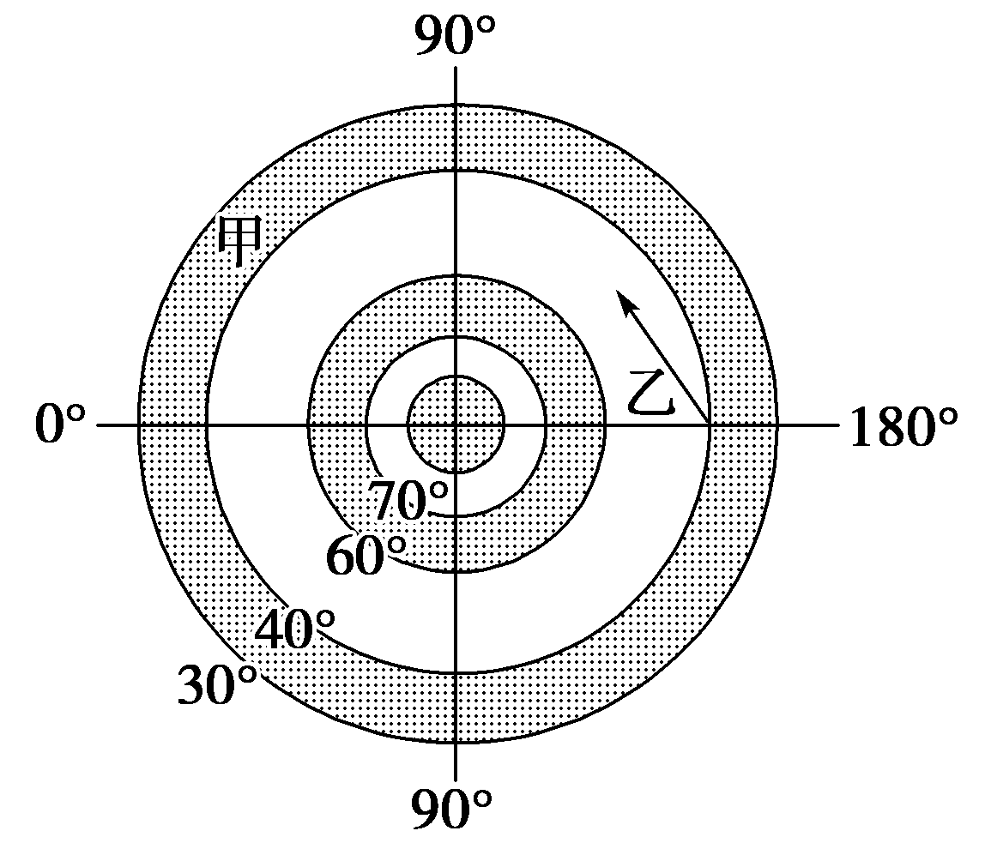
读以某极点为中心的地球部分示意图，阴影部分为气压带，箭头为风向。读图，完成1～2题。
7．图中乙地的盛行风向是( )
A．东北风 B．东南风
C．西北风 D．西南风
8．此时图示半球所处的季节是( )
A．春季 B．夏季
C．秋季 D．冬季
D
B

Slide 12
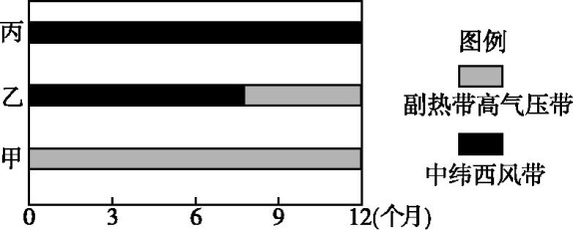
读大陆西岸甲、乙、丙三地全年受气压带、风带控制时长示意图.
9.甲地气候类型为 ( )
A.热带草原气候
B.热带沙漠气候
C.地中海气候
D.温带季风气候
10.乙地气候特点是 ( )
A.终年温和多雨
B.夏季高温多雨,冬季寒冷干燥
C.终年高温干燥
D.夏季炎热干燥,冬季温和多雨
B
D

Slide 13
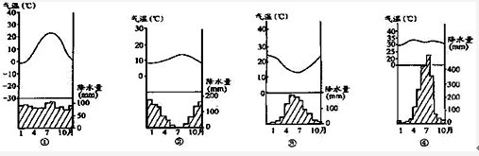
该图表示世界四个地点的气温降水状况。据此问题。
11.位于热带气候区的地点是( )
A. ① B. ② C. ③ D. ④
12.位于南半球的地点是( )
A. ① B. ② C. ③ D. ④
13.位于地中海气候区的地点是( )
A. ①② B. ②③ C. ③④ D. ④①
14.终年受盛行西风影响的地点是( )
A. ① B. ② C. ③ D. ④
D
C
B
A

Slide 14
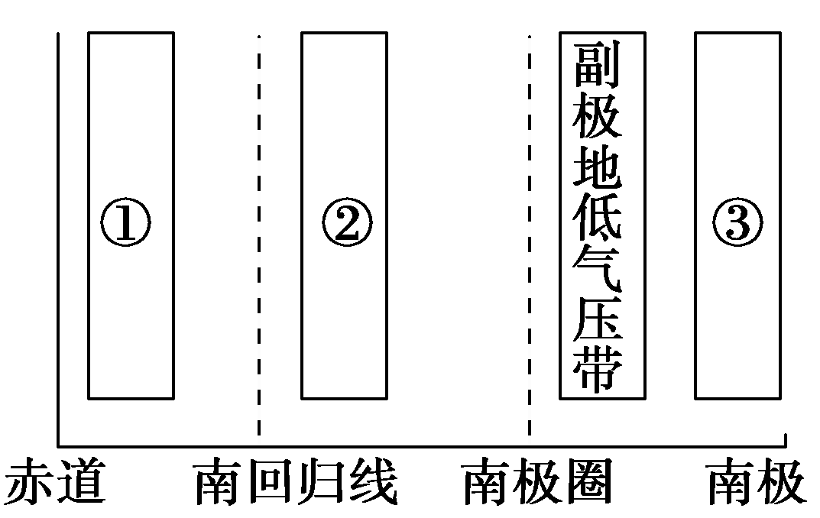
读某月某条经线上部分气压带、风带和气流的示意图.
A
15、图中②气压带或风带的气流运动方向和性质分别为( )
A.下沉 干燥
B.上升 湿润
C.由高纬流向低纬 干燥
D.由低纬流向高纬 湿润
D
16、图中显示的日期可能是( )
A.3月21日
B.6月22日
C.9月23日
D.12月22日

Slide 15
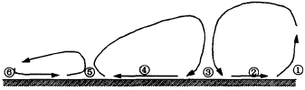
17.说出数字代表的气压带、风带名称
B
18.与杭州白昼时间最短的时刻相一致的是( )

Slide 16
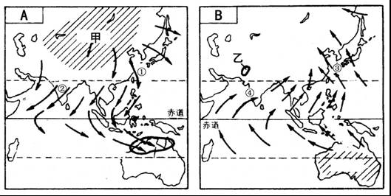
读图，回答下列问题。
活动
A
B
甲
乙
3
1
2
4
赤 道
1
7
1. 图中A、B代表的月份是：A 月 ， B 月（1月或7月）
2. 气压中心名称 ：甲： 乙： ▁▁▁▁▁
图中①～④数字代表的季风名称分别为
①▁▁▁▁▁ ②▁▁▁▁▁ ③▁▁▁▁▁ ④ ▁▁▁▁▁
4. 图中①③的成因是什么？
亚洲高压
亚洲低压（印度低压）
西北风
东北风
东南风
西南风

Slide 17
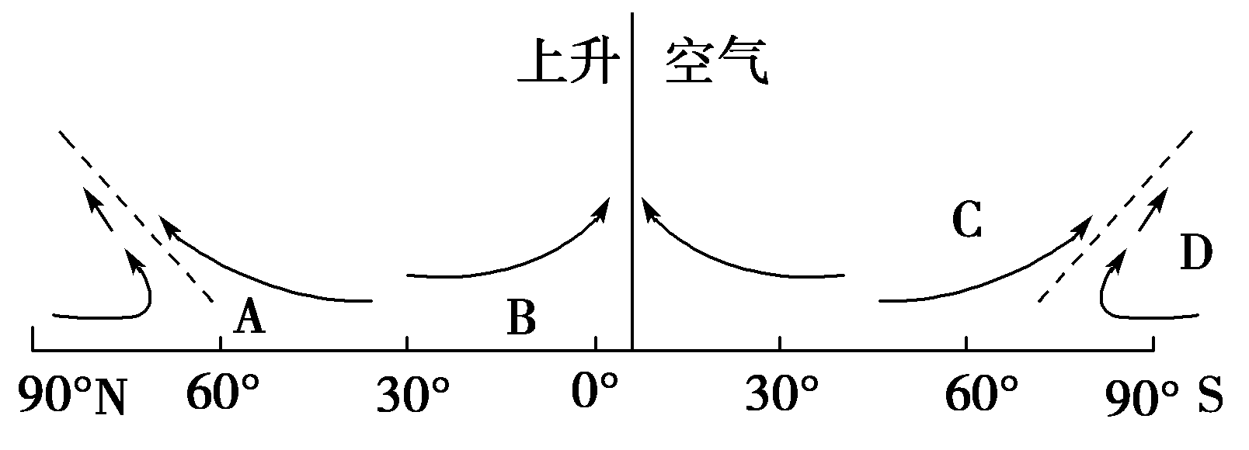
读三圈环流示意简图，完成下列问题。
(1)该图表示北半球________(冬、夏)季的大气环流状况，
判断理由是_______________________________________。
(2)A处是______________气压带，B处位于________风带，
C处位于________________风带。(填风带、气压带的名称)
(3)一般来说，A气压带控制处比B风带控制处昼夜温差_____
(填“大”或“小”)，原因是什么？
冬
从图中观察，气压带、风带位置偏南
副极地低
东北信
盛行西(或西风带)
小
A地处于低气压带控制，盛行上升气流，空气易冷却，水汽凝结，多云雾天气；B地处于信风控制，从高纬流向低纬度，干燥，保温作用差。

